Slide 1

LẬP TRÌNH C#
QUẢN LÝ QUÁN ĂN
GIẢNG VIÊN HƯỚNG DẪN:
NGUYỄN VĂN HOÀNG
THÀNH VIÊN NHÓM:
HÀ THỊ THANH DUNG
DƯƠNG CHÍ DUY
TRẦN THANH HẢI

Slide 2
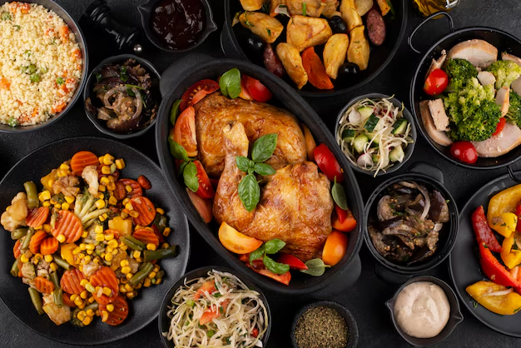
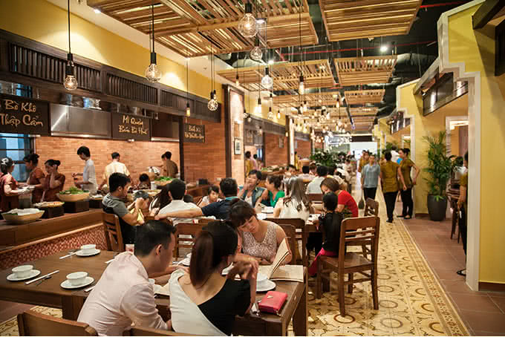
CÁC PHẦN CHÍNH
**
I.
II.
III.
IV.
V.
TỔNG QUAN VỀ ĐỀ TÀI
PHÂN TÍCH THIẾT KẾ HỆ THỐNG
PHÂN TÍCH VÀ THIẾT KẾ CSDL
CÀI ĐẶT VÀ THỰC NGHIỆM
DEMO ỨNG DỤNG

Slide 3
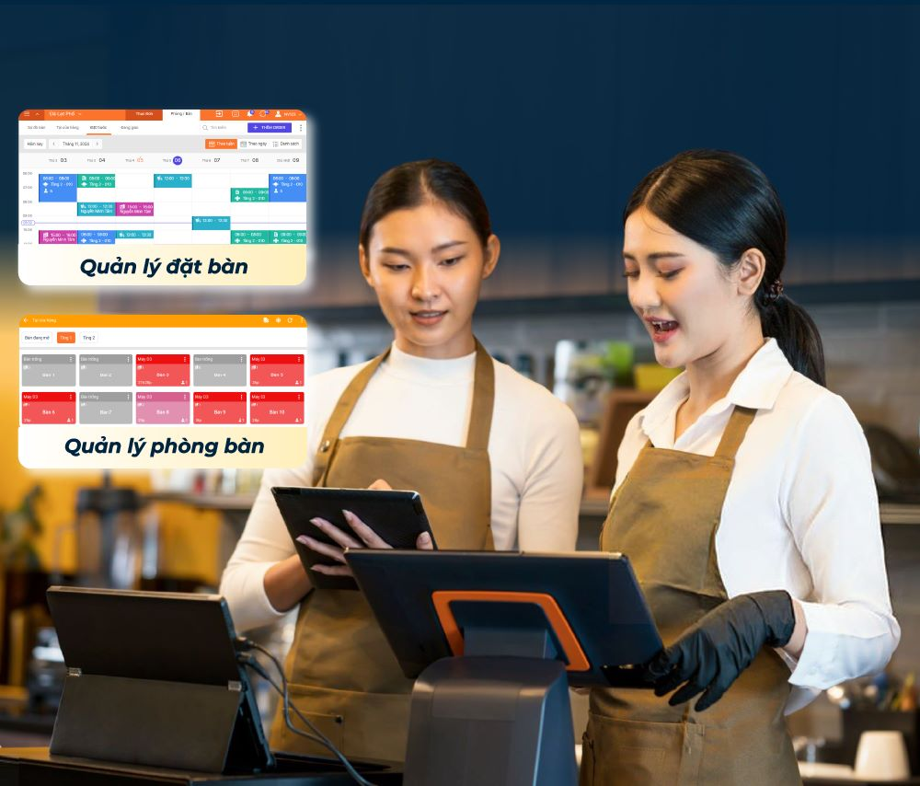
I. TỔNG QUAN VỀ ĐỀ TÀI
**
LÝ DO CHỌN ĐỀ TÀI
Nhu cầu thực tế: Nhiều quán ăn cần hệ thống quản lý hiệu quả để vận hành tốt hơn.
Ứng dụng kiến thức lập trình: Đây là cơ hội tốt để áp dụng kiến thức C# vào một dự án thực tế.
Phát triển kỹ năng: giúp rèn luyện các kỹ năng như thiết kế cơ sở dữ liệu, xây dựng giao diện người dùng, xử lý logic nghiệp vụ.
Tính ứng dụng cao: Phần mềm có thể được sử dụng thực tế bởi các quán ăn.
Khả năng mở rộng: Có thể phát triển thêm các tính năng.

Slide 4

I. TỔNG QUAN VỀ ĐỀ TÀI
**
NGÔN NGỮ VÀ CÔNG CỤ
C#: Ngôn ngữ lập trình hướng đối tượng để phát triển logic ứng dụng.
SQL Server: Hệ quản trị cơ sở dữ liệu để lưu trữ và quản lý dữ liệu của quán ăn.
Guna Framework: Thư viện UI để tạo giao diện người dùng đẹp và hiện đại.
Visual Studio: IDE (môi trường phát triển tích hợp) để viết, debug và biên dịch code C#.

Slide 5
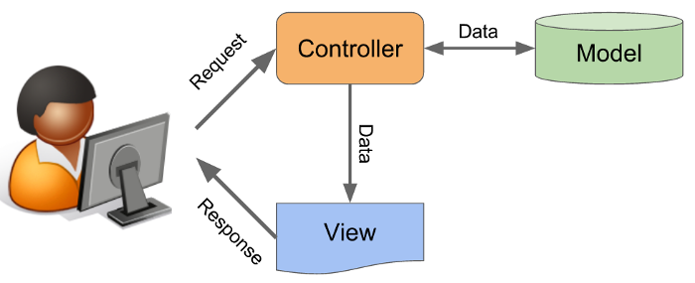

II. PHÂN TÍCH VÀ THIẾT KẾ HỆ THỐNG
**
MEET THE TEAM MEMBERS WHO CREATE CREATIVE AND IMPACTFUL DESIGNS IN STUDIO SHODWE.

Slide 6
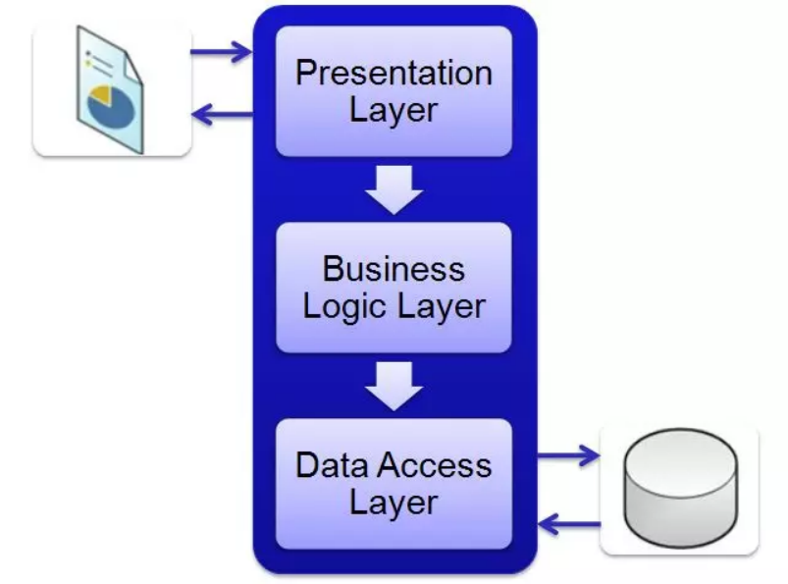
KIẾN TRÚC HỆ THỐNG
**
MÔ HÌNH 3 LỚP
Gồm 3 lớp, đó là:
· GUI Layer: Lớp này là lớp hiển thị giao diện và các chức năng để người dùng cuối sử dụng.
· Business (BUS) Layer: Đây là lớp nhận các yêu cầu từ lớp GUI và truy xuất lên lớp Data để lấy thông tin và trả về GUI.
· Data Access Layer: Lớp này là lớp để truy xuất với CSDL, chỉ duy nhất lớp này được làm việc với database.
· DTO Layer: định nghĩa các table trong database, định nghĩa cột của nó cũng như để ta gán data khi query lấy dữ liệu.

Slide 7
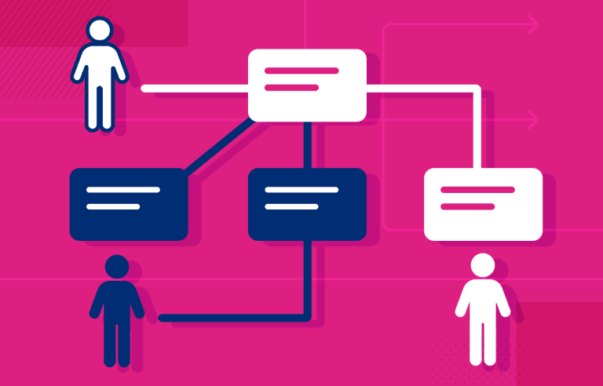
Tác nhân
USE CASE
Nhân viên:
Nhân viên phục vụ là những người trực tiếp tương tác với khách hàng, nhận đặt món và quản lý các bàn.
Admin :
Admin (Quản trị viên) đóng vai trò quan trọng trong việc giám sát và quản lý toàn bộ hệ thống
**

Slide 8
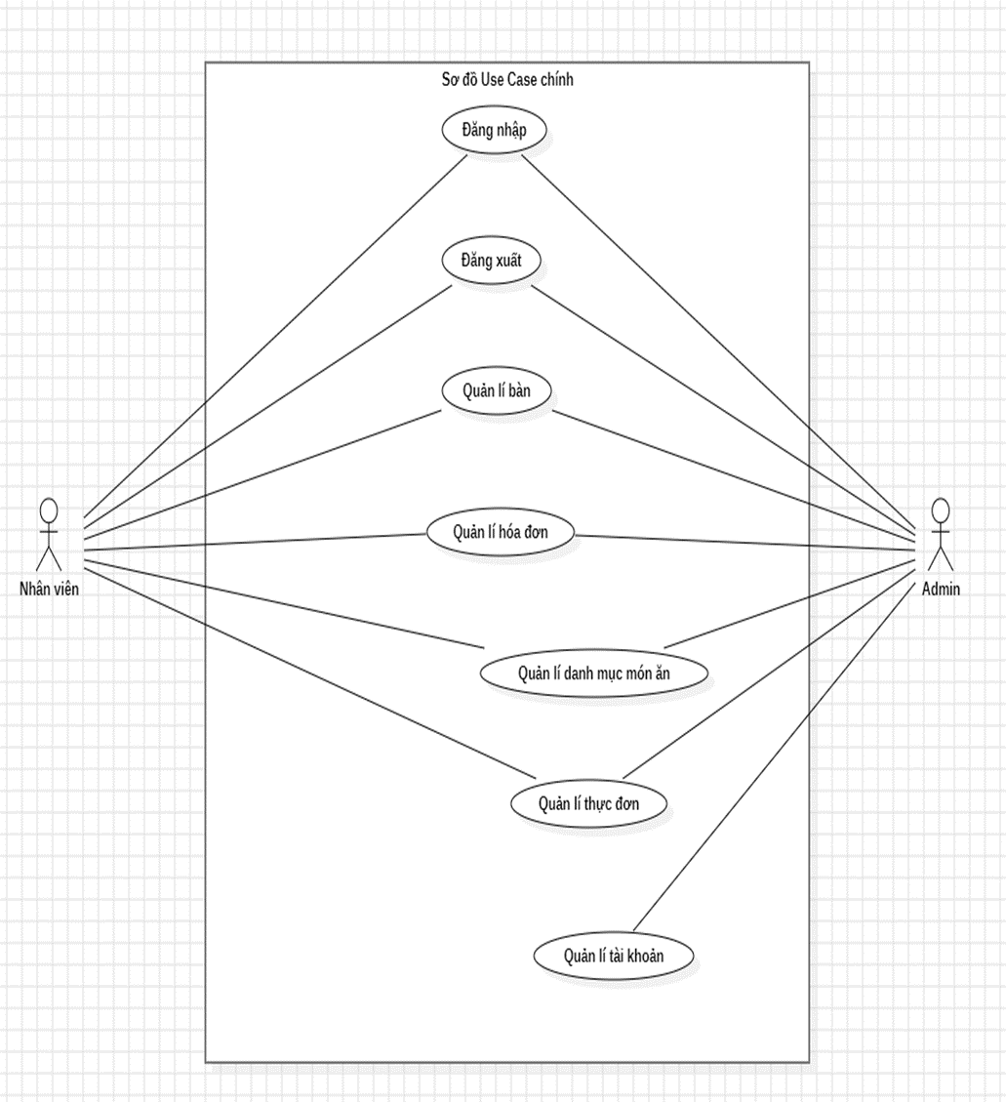
Mô hình use case
USE CASE CHÍNH
**

Slide 9
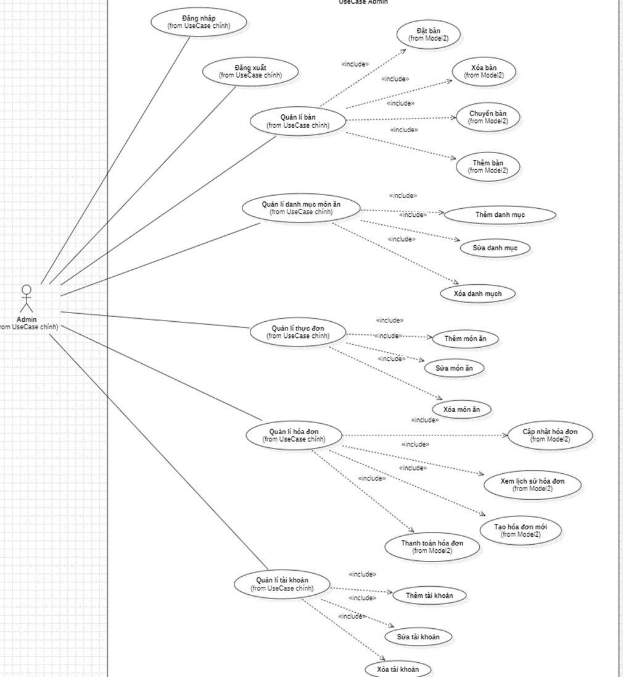
Mô hình use case
**
USE CASE ADMIN

Slide 10
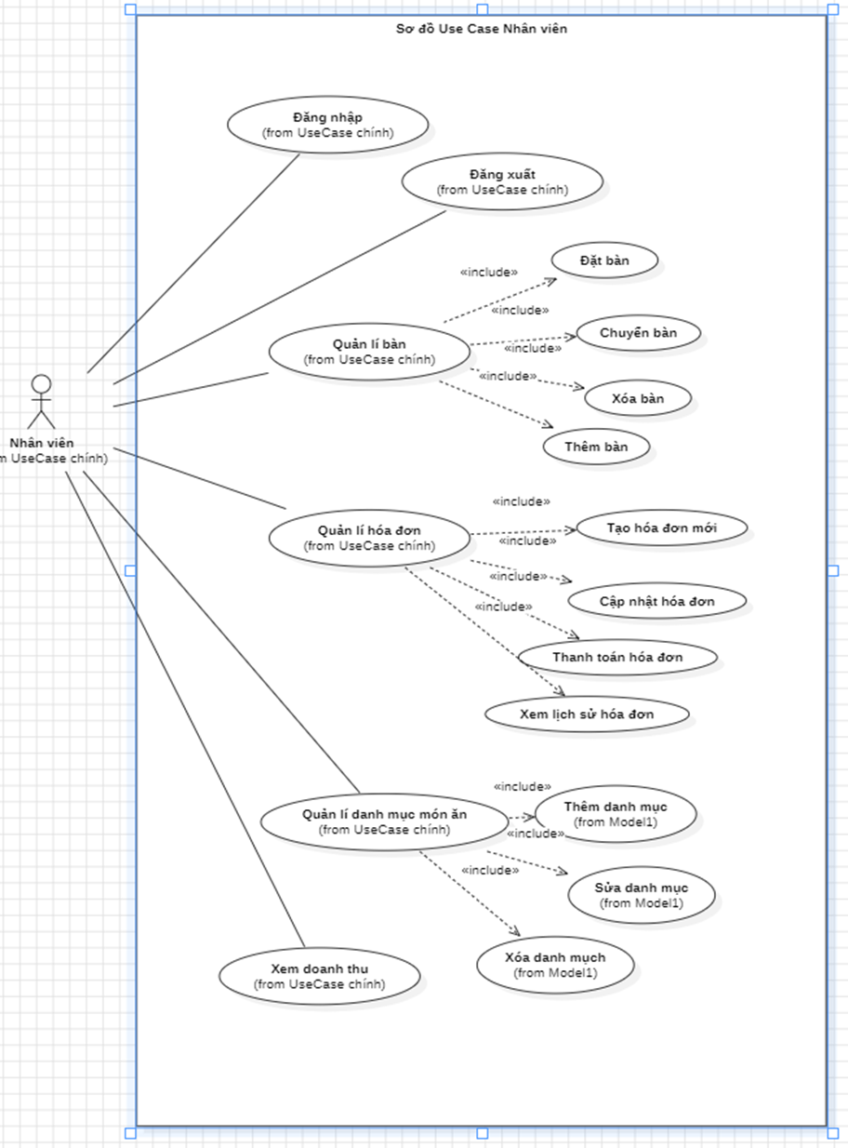
Mô hình use case
USE CASE NHÂN VIÊN
**

Slide 11
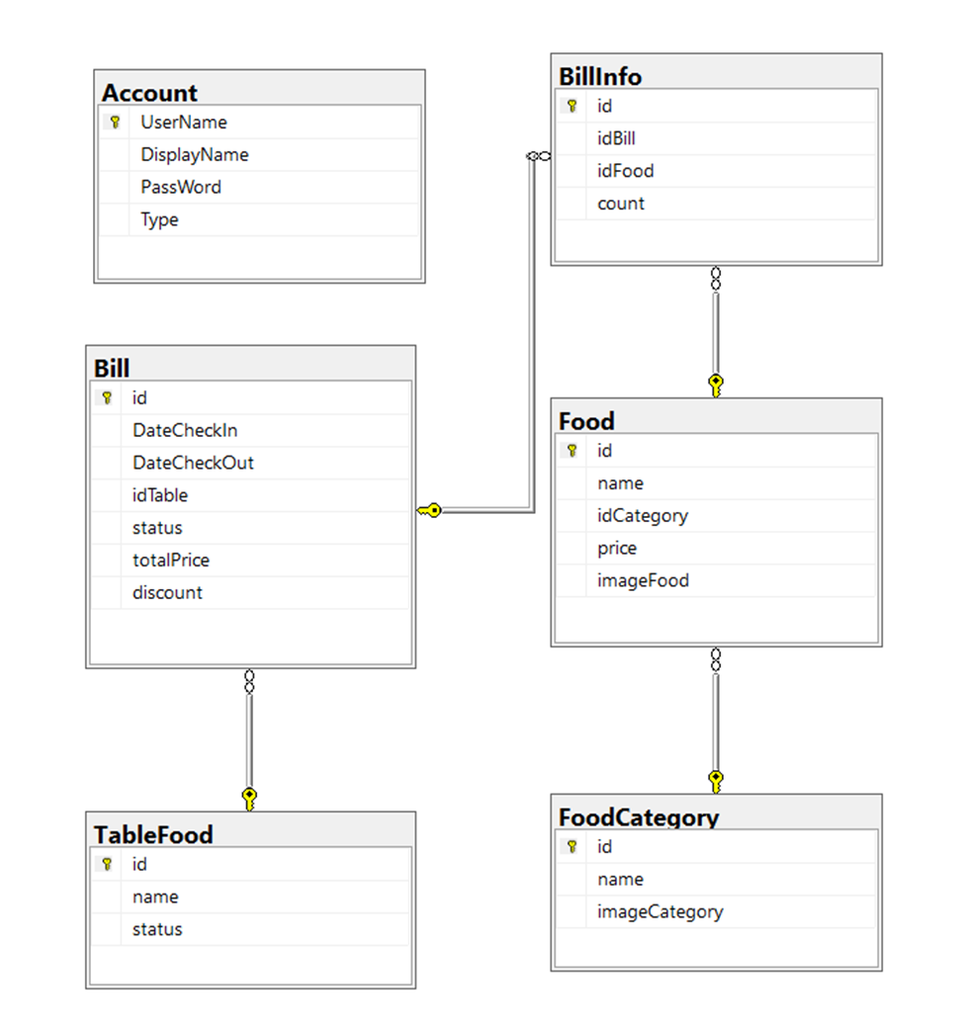
III. Phân tích và thiết kế cơ sở dữ liệu
**
BIỂU ĐỒ DIAGRAM

Slide 12
III. Phân tích và thiết kế cơ sở dữ liệu
BẢNG BILL
BẢNG FOOD CATEGORY
id
DateCheckIn
DateCheckOut
idTable
status
discount
totalPrice
id
name
**
BẢNG ACCOUNT
BẢNG FOOD
BẢNG TABLE FOOD
BẢNG BILL INFO
id
name
idCategory
price
id
idBill
idFood
count
UserName
DisplayName
Password
Type
id
name
status

Slide 13
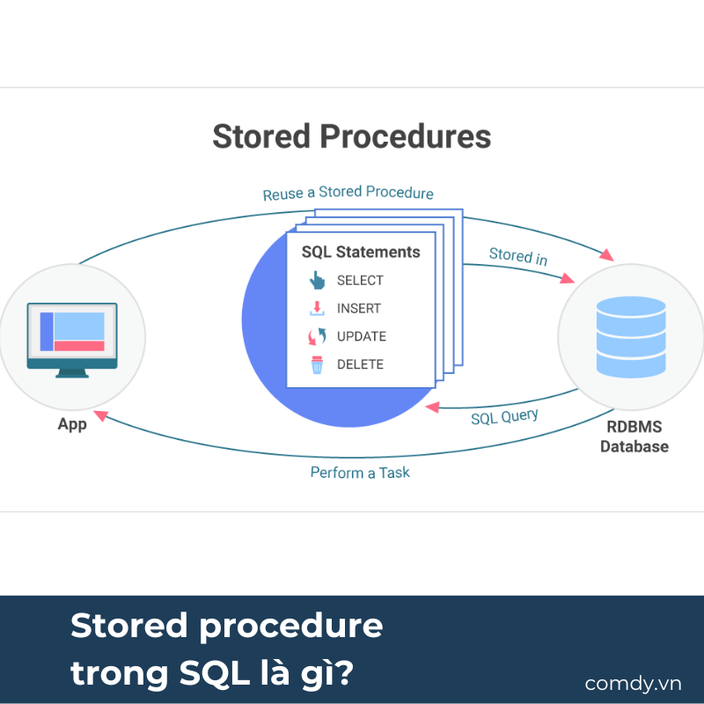
Stored procedure và function
Lợi ích:
Tăng hiệu suất
Bảo mật
Tái sử dụng và bảo trì
Giảm tải cho ứng dụng
**
VÍ DỤ STORED PROCEDURE
Thủ tục lấy tài khoản theo username
CREATE PROC [dbo].[USP_GetAccountByUserName]
@userName nvarchar(100)
AS
BEGIN
SELECT * FROM dbo.Account WHERE UserName = @userName
END
GO

Slide 14
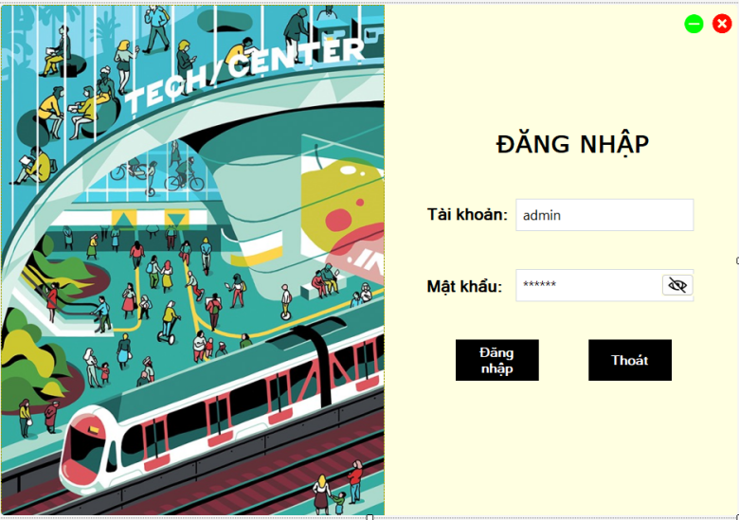
IV. CÀI ĐẶT VÀ THỰC NGHIỆM
GIAO DIỆN HOÀN CHỈNH BẰNG GUNA UI
1 GIAO DIỆN ĐĂNG NHẬP

Slide 15
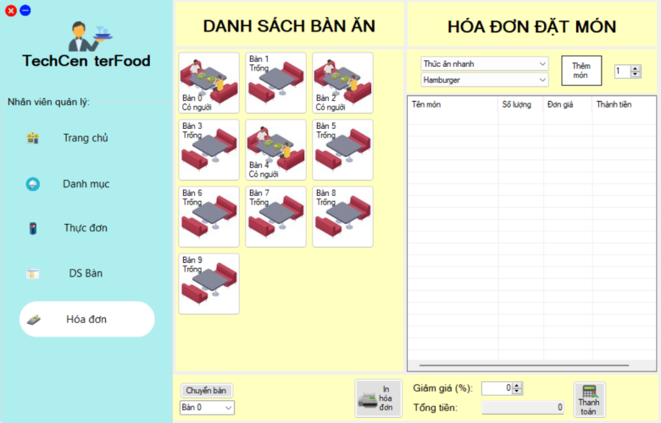
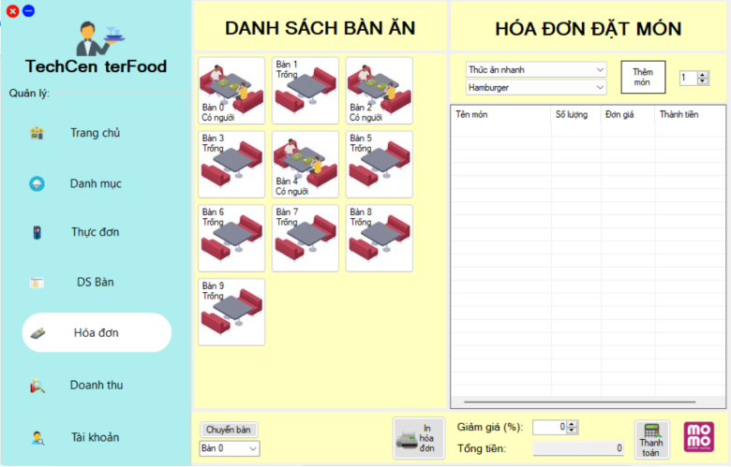
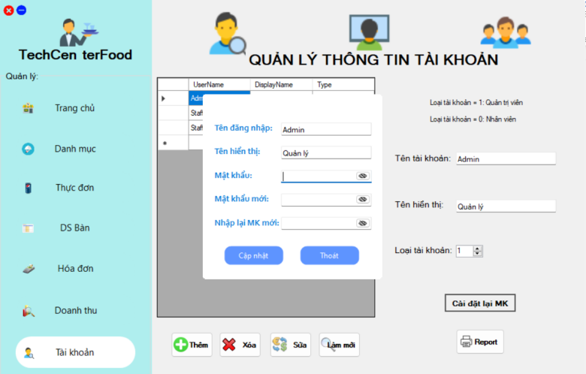
GIAO DIỆN HOÀN CHỈNH BẰNG GUNA UI
2 CÁC GIAO DIỆN KHÁC
Giao diện của nhân viên
Giao diện của quản lý
Giao diện đổi mk của quản lý

Slide 16
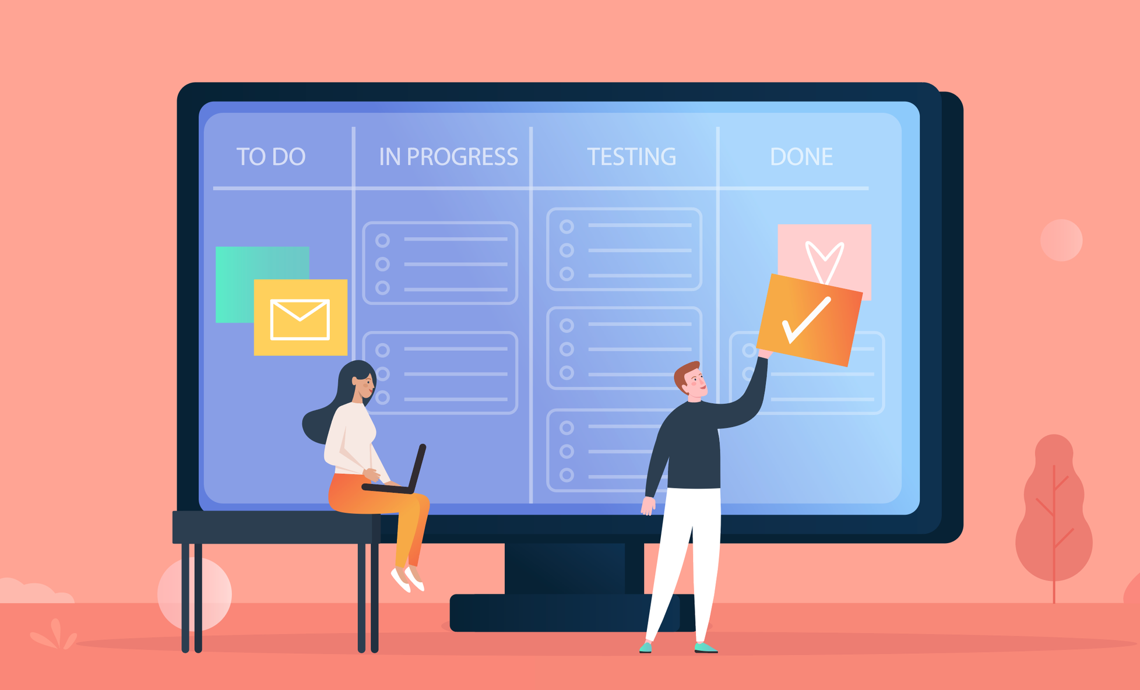
V. DEMO!
**

Slide 17
*
Thank you!
*
*
*
*
*

